Slide 1
Protein Metabolizması 2 -Üre Siklusu-

Slide 2
Proteinlerin Yıkımı
Vücuttaki her proteinin bir ömrü vardır.
Proteinler endopeptidazlar, aminopeptidazlar ve karboksipeptidazlar tarafından yıkılır.

Slide 3
Kısa yarı ömürlü regülatör proteinlerin veya anormal yapılı veya yanlış katlanmış proteinlerin yıkımı; sitozolde gerçekleşir ve ATP ve ubikuitin gerektirir.
Uzun yarı ömürlü intrasellüler proteinler veya membran ilişkili veya ekstrasellüler proteinler ise lizozomlarda ATP-bağımsız şekilde yıkılır. Kan glikoproteinlerinin yıkımı sialik asit parçalarını kaybetmeleri ve karaciğer hücreleri tarafından alınarak lizozomlarda parçalanmaları şeklinde olur.

Slide 4
Ubikuitin
ubiquity: aynı anda her yerde bulunma
Ubikuitin; tüm ökaryotik hücrelerde mevcut olduğundan bu ismi almıştır. 76 aa içeren küçük bir polipeptittir. Ubikuitin; yıkılmaları için birçok intrasellüler proteini işaretler.
Hedef proteinlerin lizil rezidülerinin yan zincirlerindeki amino gruplarına, karboksi terminali ile bağlanır (peptit bağı oluşturur).
Ubikuitin ile işaretlenmiş proteinlerin yıkımı, proteazomlarda gerçekleşir. Proteazomlar, birçok farklı proteinden oluşan bir komplekstir.

Slide 5
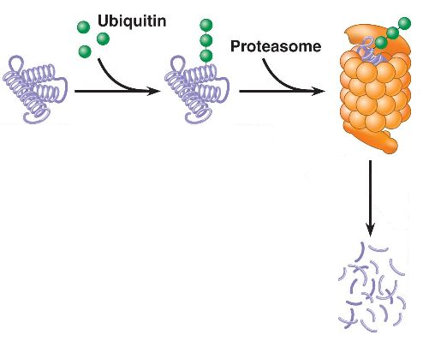

Slide 7
Vücudumuzda proteinler sürekli olarak yıkılır ve yeniden yapılır (turnover). Her gün, vücudumuzdaki proteinlerin %1-2’si turnover’e uğrar.
Proteinlerin parçalanmasıyla salınan amino asitlerin yaklaşık %75’i yeniden kullanılırken; kalan miktarı hızla yıkılır.
Amino asitlerin karbon iskeletleri ara ürünlere dönüştürülürken, amino azotları üreye dönüştürülerek idrarla atılır.

Slide 8
Normal erişkinlerde, azot alımı ile azot atılımı denge halindedir.
Pozitif azot dengesi: Alımın, atılımı aşması durumu. Büyüme çağında ve gebelikte olur.
Negatif azot dengesi: Atılımın, alımdan fazla olması. Cerrahi sonrası, ilerlemiş kanserlerde, kwashiorkor ve marasmus gibi beslenme bozukluklarında görülür.

Slide 9
Amonyak (NH₃), amino asitlerin amino nitrojeninden kaynaklanan yüksek oranda toksik bir moleküldür.
Dokular, amonyağı glutaminin yapısına katarak toksik etkiyi bertaraf eder.
Karaciğer ise glutamini deamine ederek, ortaya çıkan toksik etkili amonyağı, non-toksik olan üreye çevirir.

Slide 10
ÜRE SENTEZİ ÖNEMLİ
Amino asitler (prolin, lizin ve treonin hariç), transaminasyon reaksiyonlarıyla amino gruplarını transfer ederek alfa-keto asitlerine dönüşebilirler.
Transaminasyon reaksiyonlarında hemen hemen daima amino grubu alıcısı alfa-keto glutarattır.
Alfa-keto glutarat, amino grubu aldığında glutamata dönüşür. Böylece amino asitlerin amino grupları nihai olarak glutamatta toplanır.
Glutamatın oksidatif deaminasyonu ile, serbest amonyak açığa çıkar. Serbest amonyak, karaciğerde üre siklusu ile üreye dönüştürülür.

Slide 12
Transaminazlar ÖNEMLİ
Prolin, lizin ve treonin hariç, bütün amino asitler kendilerine spesifik enzimlerle transaminasyona uğrar.
Vücuttaki iki önemli amino transferaz reaksiyonu ALT ve AST tarafından katalizlenir.
ALT (SGPT): Alanin aminotransferaz (serum glutamik-pirüvik transaminaz)
AST (SGOT): Aspartat aminotransferaz (serum glutamik oksaloasetik transaminaz)

Slide 13
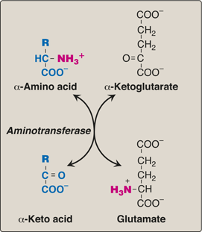
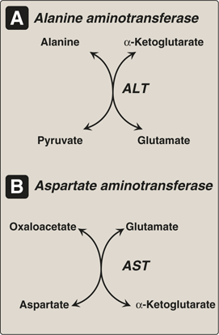

Slide 14
ÖNEMLİ
Amino asit katabolizması sırasında ALT enzimi glutamat oluştururken; AST enzimi aspartat oluşturur
Glutamat; glutamat dehidrogenaz enzimi ile oksidatif deaminasyona uğrar ve üre siklusunun başlangıcındaki serbest amonyağın kaynağıdır.
Aspartat ise, üre siklusuna doğrudan katılır.

Slide 15
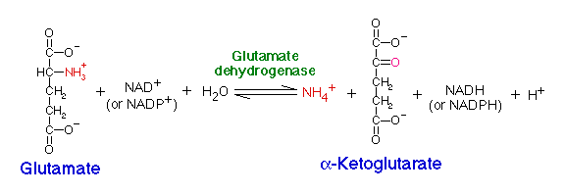

Slide 16
Dokulardan karaciğere amonyak; glutamin ve alanin şeklinde taşınabilir.
Karaciğerde,
glutaminin glutaminazla parçalanması sonucu serbest amonyak açığa çıkar.
ALT enzimi alanindeki amino grubunu alfa-keto glutarata yükler ve daha sonra glutamat dehidrogenaz enzimi ile serbest amonyak salınır.

Slide 17
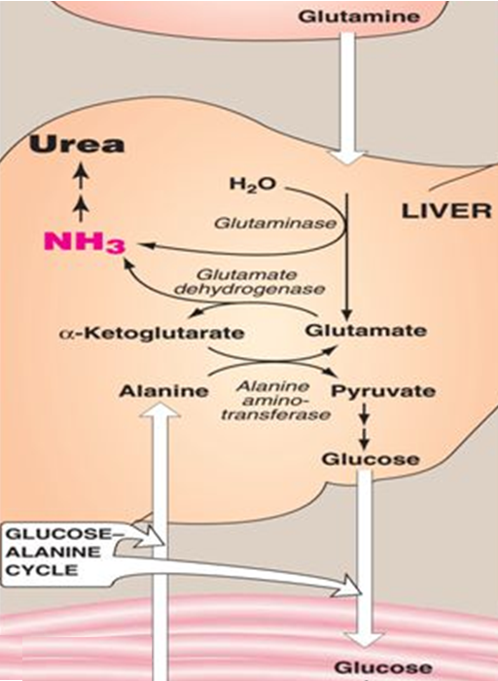

Slide 18
Üre Siklusu ÖNEMLİ
Üre siklusunun ilk 2 reaksiyonu mitokondri matriksinde, son 3 reaksiyon ise sitozolde meydana gelir.
CO₂ (bikarbonat olarak), amonyum iyonu (NH₄⁺), ornitin ve sitrüllin mitokondri membranını özel taşıyıcılar ile geçebilir.
Karbamoil fosfat sentetaz I (CPS I) üre siklusunun hız kısıtlayıcı basamağıdır.

Slide 19
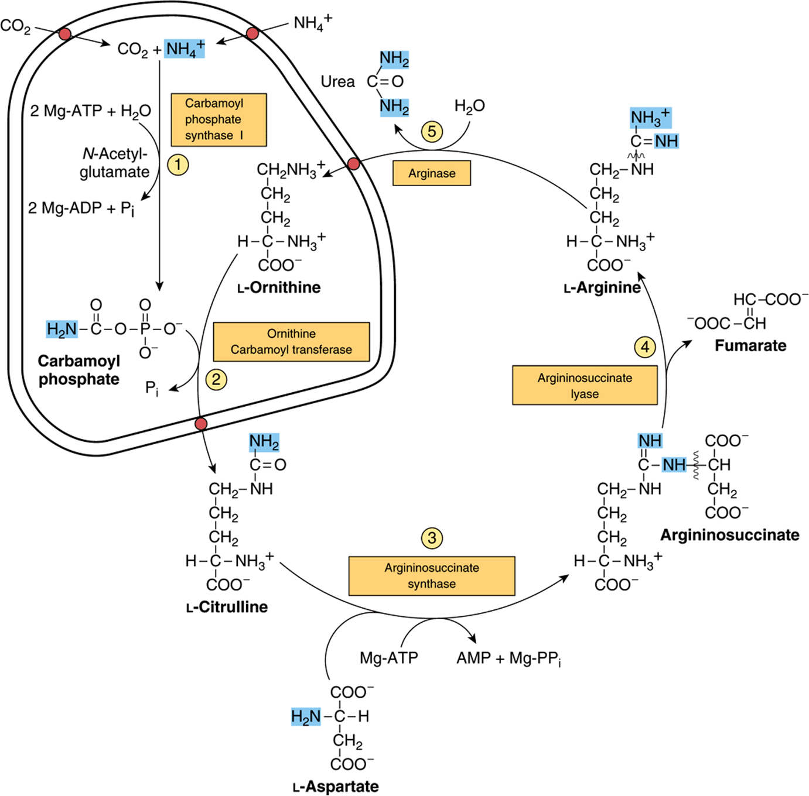
ÖNEMLİ

Slide 20
1 mol ürenin sentezi için;
3 mol ATP
1 mol amonyum iyonu
1 mol aspartat
1 mol karbondioksit (bikarbonattan gelir)
tüketilir.
Üre siklusu sırasında oluşan fumarat, malata çevrilir. Oluşan malat, mitokondriye girerek sitrik asit siklusuna katılabilir.
Malattan sentezlenen oksaloasetattan, tekrar aspartat sentezlenebilir (üre siklusu için).

Slide 21
Arjinaz sadece karaciğerde bulunur. Bu nedenle, üre siklusu sadece karaciğerde gerçekleşir.
Arjininin parçalanmasıyla oluşan üre, kana geçer ve böbreklerden süzülerek idrar yoluyla atılır.

